Slide 1
Ist Ihr Stuhl hart?
Endlich Schluss mit hartem Stuhl!
Jochen Kruppa-Scheetz

Slide 2
Lesen Sie eigentlich ON?
Apothekenumschau?
Das goldene Blatt?

Slide 3
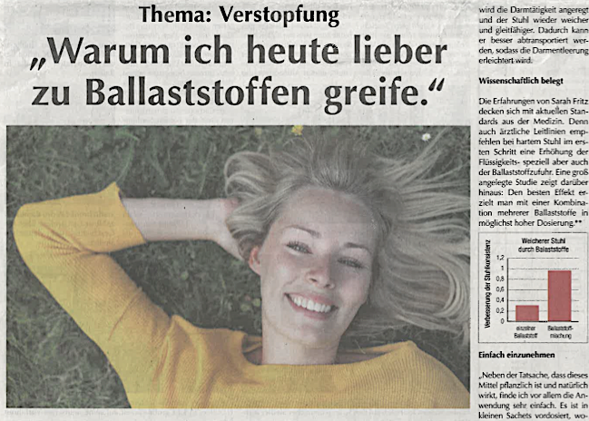


Slide 4
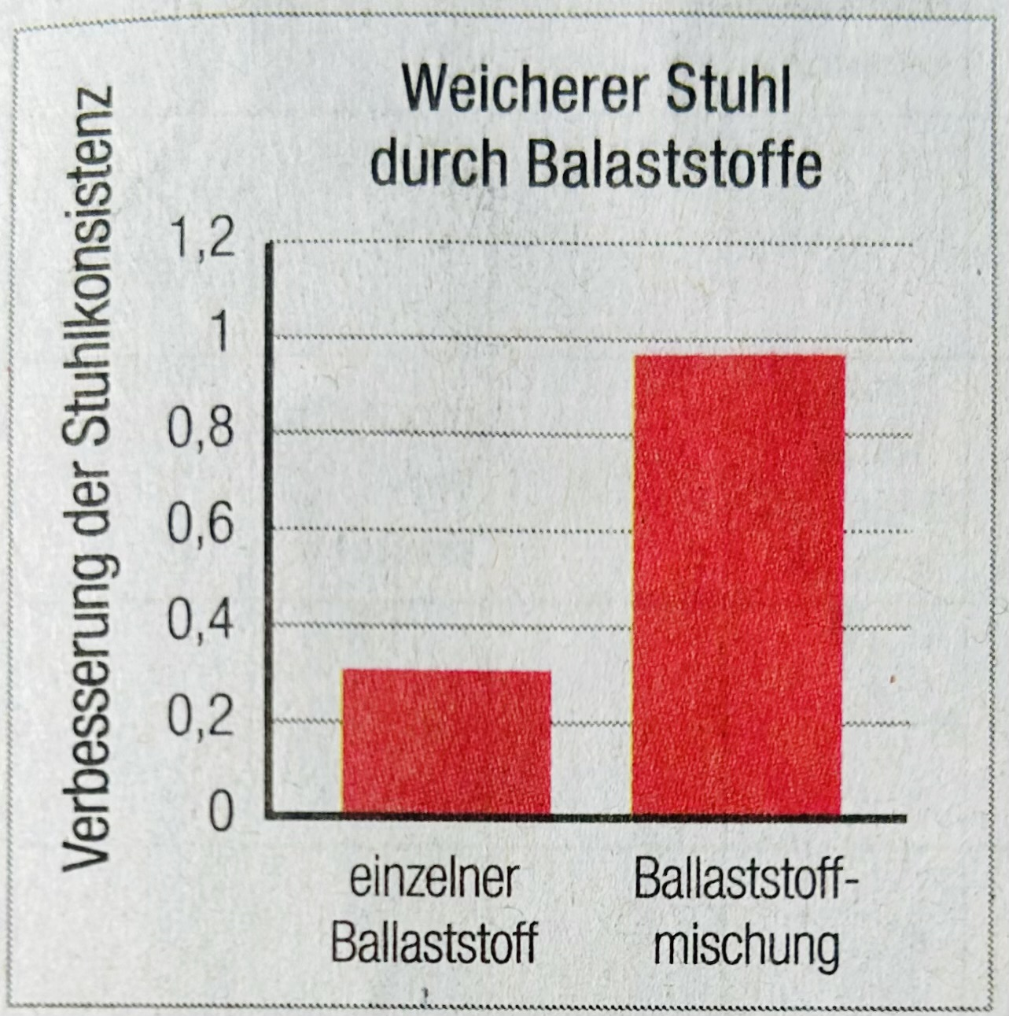

Slide 5
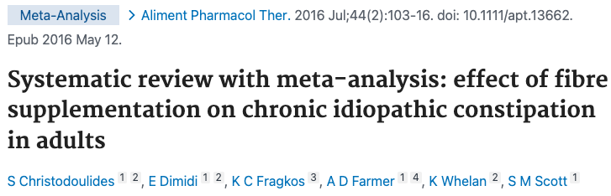

Slide 6
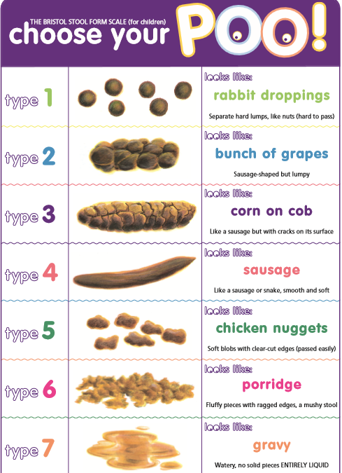
Ist der Stuhl hart?

Slide 7
Bearbeitungsbereich nur innerhalb dieses Parallelogramms
Schwarzer Hintergrund mit weißer Schrift!

Slide 8
Bearbeitungsbereich nur innerhalb dieses Parallelogramms
Schwarzer Hintergrund mit weißer Schrift!

